Slide 1


ADMINISTRACIÓN DE MERCADOTECNIA
ACUERDOS COMERCIALES EN MÉXICO
Autor: ESPERANZA COTERA REGALADO
MAESTRÍA EN ADMINISTRACIÓN DE NEGOCIOS
Centro Universitario UAEM Valle de Chalco
OCTUBRE 2015

Slide 2
IDENTIFICACIÓN DEL CURSO
Nombre de la UA: Administración de la Mercadotecnia
Área: Formación en gestión
Clave: s/n
Horas de Teoría: 2
Horas de Práctica: 2
Créditos: 6
Carácter de la Unidad de Aprendizaje: obligatoria
Espacios donde se imparte: Facultad de Contaduría y Administración, CU UAEM Valle de Chalco.

Slide 3
Presentación de la Unidad de aprendizaje
La globalización ha traído consigo diversos cambios en los países, en sus economías, cultura, política, religión, sociedad, etc. de modo tal que, el comercio por su parte ha tomado un carácter progresista ante este tema, y esto se evidencia con los diversos tratados y acuerdos que se han suscrito por México con diversos países del mundo, divididos por regiones.
Según la Secretaría de Economía (SE) (2015), “México cuenta con una red de 10 Tratados de Libre Comercio (TLCs) con 45 países (E. U., Canadá, Colombia, Costa Rica, Nicaragua, Chile, Israel, El Salvador, Guatemala, Honduras, Uruguay, Islandia, Liechtenstein, Noruega, Suiza, Japón, Corea, China, India, Bahréin, Kuwait, Chipre, Malta, Italia, Bulgaria, Grecia, Rumania, Eslovenia, República Eslovaca, Belarús, Letonia, Polonia, Lituania, Luxemburgo, Suecia, Finlandia, Irlanda, Bélgica, Dinamarca, Países Bajos, Perú, Bolivia, Argentina, Brasil, Ecuador, Paraguay, Panamá, Cuba, Trinidad y Tobago, Australia, Singapur, Reino Unido e Islandia), 30 Acuerdos para la Promoción y Protección Recíproca de las Inversiones (APPRIs) y 9 acuerdos de comercio (Acuerdos de Complementación Económica y Acuerdos de Alcance Parcial) en el marco de la Asociación Latinoamericana de Integración (ALADI)”.
Además, México participa activamente en organismos y foros multilaterales y regionales como la Organización Mundial del Comercio (OMC), el Mecanismo de Cooperación Económica Asia-Pacífico (APEC), la Organización para la Cooperación y Desarrollo Económico (OCDE) y la ALADI.

Slide 4
Propósito de la Unidad de Aprendizaje
Identificar los factores requeridos para aplicar estrategias gerenciales que le permitan a las organizaciones competir internacionalmente a partir de la relación entre marketing y negocios internacionales y contar con elementos necesarios para desenvolverse en organismos internacionales.

Slide 5
ACTIVIDADES ACADÉMICAS, RECURSOS Y APOYOS MATERIALES, HUMANOS Y TÉCNICOS
Enseñanza aprendizaje del profesor al alumno,
Participación activa del alumno,
Participación grupal,
Presentaciones por parte del alumno,
Solución de casos prácticos.
Los recursos y apoyos son: video proyector, computadora, video.

Slide 6
CONTENIDO TEMÁTICO
I. Administración de marketing
II. La mezcla de mercadotecnia
III. Investigación de mercados y sistemas de información
IV. Comunicación comercial: publicidad y promoción
V. Mercadotecnia social
VI. Teoría clásica dela internacionalización de negocios
VII. Las tendencias de los negocios y el ambiente económico
VIII. Acuerdos comerciales en México
IX. Importancia de los mercados Internacionales
X. Mercadotecnia internacional.

Slide 7
GUIÓN EXPLICATIVO
EL PRESENTE MATERIAL ESTA PENSADO PARA SER UTILIZADO POR EL DOCENTE EN LA UNIDAD DE APRENDIZAJE DE ADMINISTRACIÓN DE LA MERCADOTECNIA EN EL TEMA VIII ACUERDOS COMERCIALES EM MÉXICO PARA LO CUAL SE DESARROLLÓ DE LA SIGUIENTE MANERA:
INTRODUCCIÓN
ANTECEDENTES
ACTUALIDAD
CONCEPTO
OBJETIVOS
CLASIFICACIÓN
ACUERDOS ACTUALES
CONCLUSIONES

Slide 8
IDENTIFICACIÓN DEL CURSO
Nombre de la UA: Administración de la Mercadotecnia
Área de docencia: Maestría en Administración de Negocios
Clave: L41524
Horas de Teoría: 3
Horas de Práctica: 3
Créditos: 6
Carácter de la Unidad de Aprendizaje: obligatoria
Núcleo de formación: sustantivo
Espacios donde se imparte: Facultad de Contaduría y Administración, CU UAEM Valle de Chalco.

Slide 9


INTRODUCCIÓN
Religioso
Socio-cultural
Cambios
Económico
Político
Comercial
Tratados y acuerdos que se han suscrito por México

Slide 10
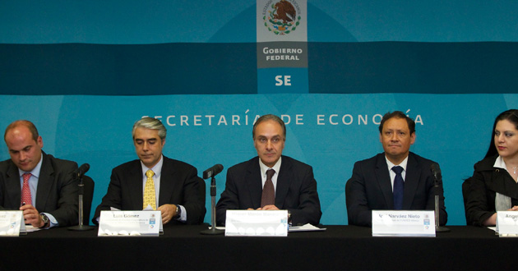
INTRODUCCIÓN
10 Tratados de Libre Comercio (TLCs) con 45 países (E. U., Canadá, Colombia, Costa Rica, Nicaragua, Chile, Israel, El Salvador, Guatemala, Honduras, Uruguay, Islandia, Liechtenstein, Noruega, Suiza, Japón, Perú, Bolivia, Argentina, Brasil, Ecuador, Paraguay, Panamá, Cuba, entre otros).
30 Acuerdos para la Promoción y Protección Recíproca de las Inversiones (APPRIs)
9 acuerdos de comercio (Acuerdos de Complementación Económica y Acuerdos de Alcance Parcial)
México también participa activamente en organismos y foros multilaterales y regionales como la Organización Mundial del Comercio (OMC), el Mecanismo de Cooperación Económica Asia-Pacífico (APEC), la Organización para la Cooperación y Desarrollo Económico (OCDE) y la ALADI.

Slide 11
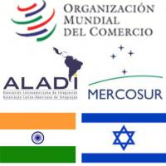
ANTECEDENTES
Los acuerdos comerciales han sido más o menos limitados en su alcance geográfico, adoptando por lo general la forma de tratados comerciales bilaterales, principalmente entre potencias europeas.
No fue sino con la creación del GATT en 1947 cuando la idea de un acuerdo multilateral de mayor amplitud pasó al primer plano de las relaciones comerciales internacionales, iniciando con la participación de tan sólo 23 países en un acuerdo plurilateral, para evolucionar luego de forma gradual hacia la composición casi “universal” de la moderna OMC.

Slide 12
ANTECEDENTES
I
Independencia de México (1821)
Emprendió tratados con Gran Bretaña y otras naciones europeas.
Primer intento por sellar un acuerdo con los Estados Unidos.
Hacia 1825
II
III
Finales del siglo XIX
La tendencia hacia un sistema comercial más abierto y menos preferencial había perdido impulso.

Slide 13
ANTECEDENTES
Debilitó los intentos de acceder a los mercados extranjeros.
Depresión mundial
(1873-1877)
IV
Contempló la desestatización de la economía y una apertura comercial que inició con el ingreso de México al Acuerdo General de Aranceles Aduaneros y Comercio (GATT) e incluyó la firma del Tratado de Libre Comercio de América del Norte (TLCAN).
V
1982 - 1994

Slide 14
ACTUALIDAD
México se integra al Acuerdo Estratégico Transpacífico de Asociación Económica (TPP) es la negociación comercial más importante y ambiciosa a nivel mundial.
VI
Octubre 2012
La Alianza del Pacífico representa una iniciativa de integración regional de vanguardia en el libre comercio entre los países de América Latina. Conformada por Chile, Colombia, México y Perú.
2012
VII
Asimismo, la consolidación del Proyecto de Integración y Desarrollo en Mesoamérica permitiría reducir los costos de hacer negocios en la región, al mismo tiempo que la volvería más atractiva para la inversión.
VIII
2012

Slide 15
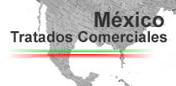
CONCEPTO
Facilitar el intercambio comercial
American Law Institute
Convención de Viena del 69
implica la voluntad o voluntades plasmadas por escrito, de dos o más partes para facilitar los intercambios comerciales de acuerdo al Derecho interno (propio del país u organización) e Internacional aplicable.
“un acuerdo entre Estados u organizaciones internacionales por el cual se manifiesta una intención de crear, modificar o definir relaciones de conformidad con el derecho internacional”.
“se entiende por "tratado" un acuerdo internacional celebrado por escrito entre Estados y regido por el derecho internacional, ya conste en un instrumento único o en dos o más instrumentos conexos y cualquiera que sea su denominación particular”.

Slide 16

OBJETIVOS
•Promover las condiciones para una competencia justa.
•Establecer procesos efectivos para la estimulación de la producción nacional.
•Incrementar las oportunidades de inversión.
•Ofrecer una solución a controversias.
•Proporcionar la protección adecuada a los derechos de propiedad intelectual.
•Eliminar barreras que afecten o mermen el comercio.
•Fomentar la cooperación trilateral, regional y multilateral, entre otros países amigos.
•Establecer procedimientos eficaces para la aplicación del DI y para la solución de controversias.

Slide 17
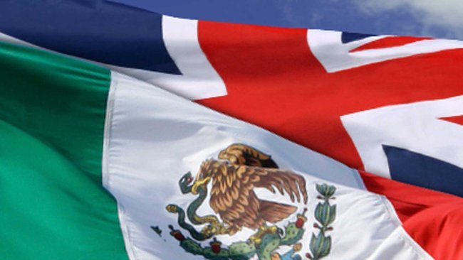
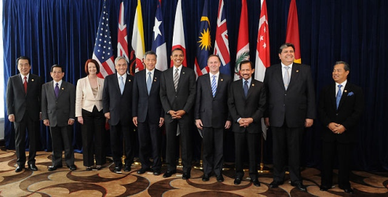
CLASIFICACIÓN
  Bilaterales (entre dos partes)
1
Por el número de partes.
  Multilaterales (tres o más partes)
  Tratados formales
  Tratados de forma simplificada o sin formalidades
  Procedimiento de Celebración
2
  Tratados Mixtos (cuando para una de las partes el procedimiento es formal y para la otra sin formalidades).

Slide 18
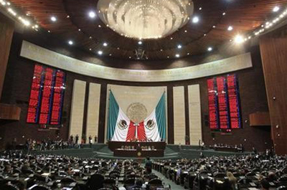
CLASIFICACIÓN
  Tratados-Ley (contienen normas abstractas)
3
Contenido de las normas.
  Tratados-Contrato (se refieren a una obligación concreta)

Slide 19


CLASIFICACIÓN
  Tratados entre Estados
4
Características de las partes.
  Tratados entre Estados y organizaciones internacionales
  Tratados entre las organizaciones
  Tratados abiertos
  Posibilidad de ampliar el número de partes
5
  Tratados cerrados

Slide 20
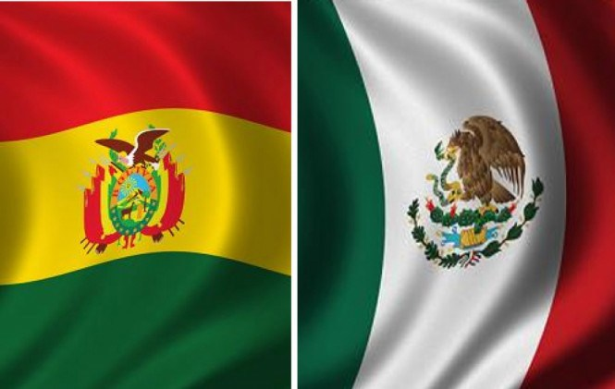
ACUERDOS ACTUALES
  1. Tratado de Libre Comercio México – Bolivia
Fue suscrito el 10 de septiembre de 1994 en Río de Janeiro, Brasil y entró en vigor el 1º de enero de 1995. Consiste en establecer una zona de libre comercio de aproximadamente 95 millones de habitantes con reglas claras y transparentes en beneficio mutuo en materia de comercio e inversión.

Slide 21

ACUERDOS ACTUALES
  2. Tratado de Libre Comercio México, Colombia y Venezuela
Se firmó el 13 de junio de 1994 en Cartagena de Indias, Colombia. Radica en crear un espacio libre de restricciones de 145 millones de habitantes, prevaleciendo el libre flujo de mercancías, la libre competencia, normas técnicas, calidad de los productos y el crecimiento económico continuo.

Slide 22
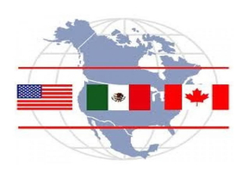
ACUERDOS ACTUALES
  3. Tratado de Libre Comercio de América del Norte, México, Canadá y Estados Unidos de Norteamérica (TLCAN)
Entró en vigor el 1º de enero de 1994. Tratado de inversión que abarca mercancías, servicios e híbridos (propiedad intelectual) dentro de sus 22 capítulos, más los acuerdos de cooperación ambiental y laboral.

Slide 23

ACUERDOS ACTUALES
  4. Tratado de Libre Comercio México - Costa Rica
Fue firmado el 5 de abril de 1994. Entre sus principales objetivos se encuentran: promover condiciones de competencia leal, estimular la expansión y diversificación del comercio, aumentar sustancialmente las oportunidades de inversión en los territorios de las partes, entre los más representativos.

Slide 24
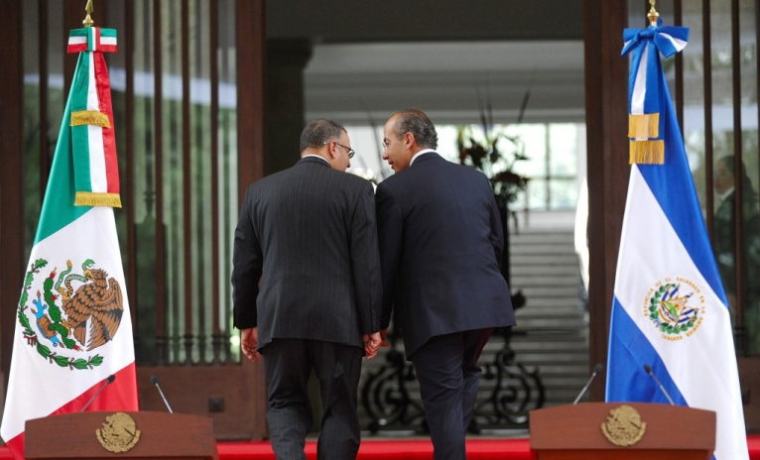
ACUERDOS ACTUALES
  3. Tratado de Libre Comercio México - Nicaragua
Fue firmado el 18 de diciembre de 1997, en la ciudad de Managua. Referente a establecer una zona de libre comercio, estimular la expansión y diversificación comercial. Establece un programa de desgravación diferente a los otros tratados, ya que establece diversas categorías para los aranceles aduaneros.

Slide 25
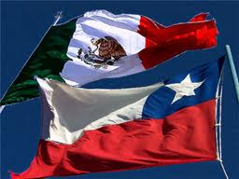
ACUERDOS ACTUALES
  4. Tratado de Libre Comercio México - Chile
Se firmó el 17 de abril de 1998, en la ciudad de Santiago de Chile, el cual consiste en liberalizar una zona comercial a partir del 1º de agosto de 1999. De acuerdo con los informes de la Secretaría de Economía, México es un socio comercial de primer nivel para Chile. “Parte importante del éxito de este TLC se basa en el importante desarrollo del comercio bilateral, de los últimos seis años.

Slide 26
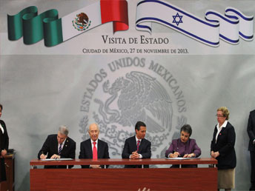
ACUERDOS ACTUALES
  7. Tratado de Libre Comercio México - Israel
Se aprobó mediante decreto publicado en el Diario Oficial de la Federación el 2 de junio de 2000. Consta en establecer una zona de libre comercio para intensificar el comercio y la economía por medio de la liberalización de gravámenes y restricciones a las importaciones originarias de los países signatarios.

Slide 27
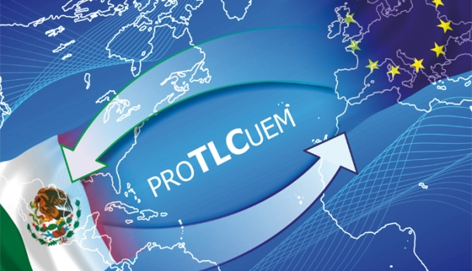
ACUERDOS ACTUALES
  8. Tratado de Libre Comercio México – Unión Europea
Conlleva la consideración de dos documentos más: Decisión del Consejo Conjunto de dicho Acuerdo, y Decisión del Consejo Conjunto de Acuerdo Interno sobre Comercio y cuestiones relacionadas con el Comercio entre México y la Comunidad Europea (Decisión núm. 2/2000 del Consejo Conjunto). Ambos ordenamientos fueron aprobados mediante decreto publicado en el Diario Oficial de la Federación el 2 de junio de 2000, y promulgados el 26 de junio del mismo año.

Slide 28
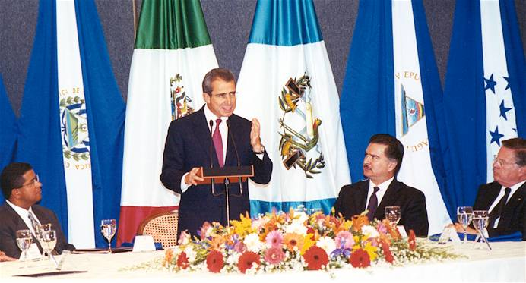
ACUERDOS ACTUALES
  9. Tratado de Libre Comercio Triángulo del Norte (México, el Salvador, Guatemala y Honduras)
Este tratado es uno de los mandatos fundamentales del mecanismo de diálogo y concertación de Tuxtla. Después de cuatro años de consultas, a partir de la reanudación de las negociaciones establecidas en la reunión cumbre de Tuxtla II, en 1996, se celebraron 18 rondas de intensas negociaciones, concluyéndose las negociaciones el 10 de mayo de 2000.

Slide 29
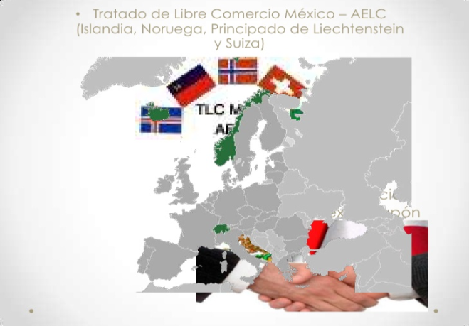
ACUERDOS ACTUALES
  10. Tratado de Libre Comercio AELC (México, Islandia, Noruega, Principado de Liechtenstein y Suiza)
La extensa red de tratados comerciales firmados por México, se amplía con el acuerdo firmado con los miembros de la Asociación Europea de Libre Comercio. Este acuerdo entró en vigor el 1 de julio de 2001 y coloca a México como el único país latinoamericano con libre acceso comercial a los países con el más alto ingreso per cápita del mundo.

Slide 30
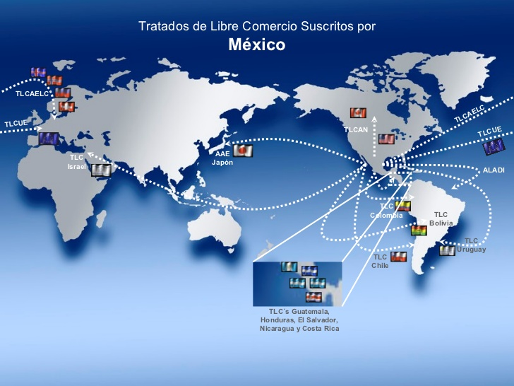
ACUERDOS ACTUALES
  11. Tratado de Libre Comercio México - República Oriental del Uruguay
Se firmó el 15 de noviembre de 2003 en la ciudad de Santa Cruz de la Sierra, Bolivia. En el preámbulo del tratado se establece que la firma de este es con el fin de reafirmar los lazos especiales de amistad y cooperación entre sus naciones, fortaleciendo la integración económica regional.

Slide 31
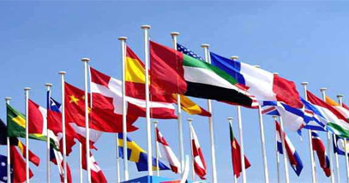
CONCLUSIONES
México ha presentado algunos altibajos en la suscripción de acuerdos o tratados para llevar a cabo el libre comercio. Pese a la evolución compleja, y a veces desordenada, del sistema, cabe señalar varias tendencias a largo plazo:
La cooperación comercial internacional es, en términos generales, más amplia y más incluyente, con un mayor número de países que suscriben acuerdos vinculantes y un mayor número de normas que se consolidan en la estructura cada vez más universal de la Organización Mundial del Comercio (OMC).

Slide 32

CONCLUSIONES
México ha presentado algunos altibajos en la suscripción de acuerdos o tratados para llevar a cabo el libre comercio. Pese a la evolución compleja, y a veces desordenada, del sistema, cabe señalar varias tendencias a largo plazo:
Los acuerdos comerciales son “más profundos” y “más amplios”, y abarcan un mayor número de aspectos, como el comercio de servicios, la inversión extranjera, la propiedad intelectual y la contratación pública, lo que se explica por la integración cada vez mayor de la economía mundial y por la creciente “globalización” de políticas que antes se consideraban nacionales.

Slide 33

CONCLUSIONES
México ha presentado algunos altibajos en la suscripción de acuerdos o tratados para llevar a cabo el libre comercio. Pese a la evolución compleja, y a veces desordenada, del sistema, cabe señalar varias tendencias a largo plazo:
Lo que es más significativo, el comercio mundial ha evolucionado en los últimos decenios y es cada vez más abierto y menos discriminatorio, con el resultado paradójico de que continúan proliferando los acuerdos bilaterales y regionales preferenciales, aun cuando esté disminuyendo la importancia de las preferencias, lo que indica que los países tienen otros motivos, además del acceso a los mercados, para concertar ese tipo de acuerdos o tratados.

Slide 34
CONTEXTO
BIBLIOGRAFÍA BÁSICA:
Alejandro Eugenio Lerma Kirchner, Enrique Márquez Castro. Comercio y marketing internacional. México, D.F.: Cengage Learning, 2010. 4a ed.
Jean-Jacques Lambin, Carlo Gallucci y Carlos Sicurello. Dirección de marketing: gestión estratégica y operativa del mercado. México: McGraw-Hill, 2009. 1a ed.
Leslie H. Moeller and Edward C. Landry; with Theodore Kinni. Los cuatro pilares del marketing rentable: Cómo maximizar la creatividad y el retorno de la inversión /, New York: McGraw-Hill, c2010.
McKie, Stewart (2005). Las mejores prácticas de E-Bussiness. Ed. Paronama.
REFERENCIAS
Jany, J. (2009). Investigación integral de mercados. Bogotá: Mc Graw Hill.
Fischer, L. y Espejo, J. (2004). Mercadotecnia. México: Mc Graw Hill.
Benassini, M. (2009). Introducción a la investigación de mercados. México: Pearson Educación.
Mercado, S. (2011). Mercadotecnia programada. México: Limusa.
Muñiz, R. (2014). Marketing en el Siglo XXI. En: http://www.marketing-xxi.com/proceso-de-la-investigacion-de-mercados-i-24.htm

Slide 35


